Slide 1
2020 역량평가_고가영
발표일 : 2020.12.11(금)

Slide 2
CONTENTS
01
… 목표
2’
02
… 결과
10’
03
… Wrap-up
3’

Slide 3

목표(10%)
01

Slide 4
Goals to achieve in 2020
설정 목표
Studying REACT Java Script Library
Making own project using REACT
항목 | 구분 | 가중치 | 세부내용 | 가중치 | 점수 | 합계
역량 | 목표 | 10% | 목표난이도 | 10% |  | 0
 | 결과 | 90% | 제품/업무 완성도 |  |  | 0
 |  |  | 업무효율성 |  |  | 0
 |  |  | 창의/도전 |  |  | 0
 |  |  | 조직활성화 |  |  | 0
 |  |  | 고객만족 |  |  | 0
 |  |  | 인재육성 |  |  | 0
 |  |  | 자기개발 | 90% |  | 0
 |  |  | 매출/수익 |  |  | 0
 |  |  | 소계 | 100% | 0 | 0
 | 합계 |  |  |  |  | 0
Notes:
안녕하세요 발표를 맡은 고가영 선임입니다
저는 올해 자바스크립트 프레임워크 중에 하나인 리액트를 배워 간단한 산출물을 내는 것을 목표로 잡았습니다

Slide 5

01 – 1. React.js란?
What’s the React.js?
리액트는 페이스북이 만든 사용자 인터페이스(UI) 개발을 위한 라이브러리
UI 컴포넌트를 만들어 캡슐화
재사용성 ↑
유지보수 용이
다양한 JavaScript 프레임워크나 라이브러리와 함께 사용 가능
Virtual DOM을 활용한 빠른 렌더링 가능
View에 집중한 라이브러리
MVC Pattern (Model-View-Controller)의 단점 보완
모델과 뷰의 수가 커질수록 MVC 패턴은 복잡해져 디버깅하기 어려움
리액트 네이티브(React Native)로 모바일 앱 개발 가능
Chrome을 통한 쉬운 디버깅

Slide 6
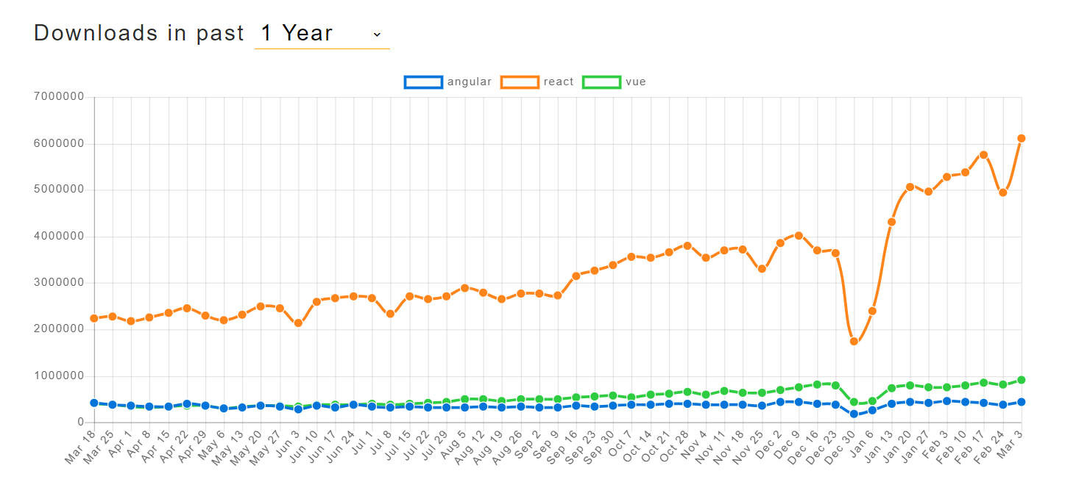
01 – 2. React.js를 선택한 이유
What’s the React.js?
전 세계적으로 React의 수요 ↑

Slide 7
01 – 3. 다른 Java Script 프레임워크와 비교
The comparison with other Frameworks
React
Vue
Angular
웹 뿐만 아니라 앱 개발에도 사용
(React Native)
미국/캐나다에서 널리 사용
페이스북 지원
Virtual DOM
단방향 바인딩
jQuery 등에 익숙한 개발자에게 유리
가볍고 빠른 개발
가장 최신에 릴리즈 시작한 프레임워크(2014년) Virtual Dom
가장 체계적이고 잘 정리되어있는 문서
구글 지원
가장 체계적이고 잘 정리되어있는 문서
Virtual DOM
양방향 데이터 바인딩

Slide 8
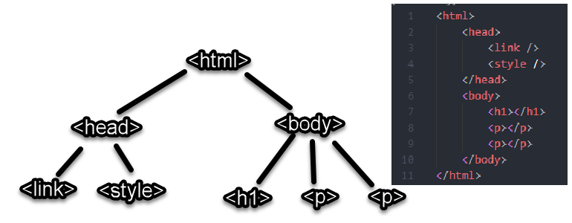
2 – 1. React.js란?
What’s the React.js?
가상 DOM(Virtual DOM)
DOM (Document Object Model)
HTML문서를 위한 API
웹 페이지를 스크립트 또는 프로그래밍 언어들에서 사용될 수 있게 연결시켜주는 역할
문서 구조, 스타일, 내용 등을 변경할 수 있도록 함
DOM을 만들 때마다 Rendering을 전부 다시 해야 함 → 비효율적
Virtual DOM
DOM의 비효율성을 개선하기 위한 대안
DOM에서 수행해야 할 모든 변경 사항을 가상돔(virtual DOM)에서 수행한 다음 실제 DOM에 전달
Rendering 계산 감소
DOM 관리를 자동화 : 변경할 부분과 변경하지 않는 부분 구분

Slide 9

결과(90%)
02

Slide 10
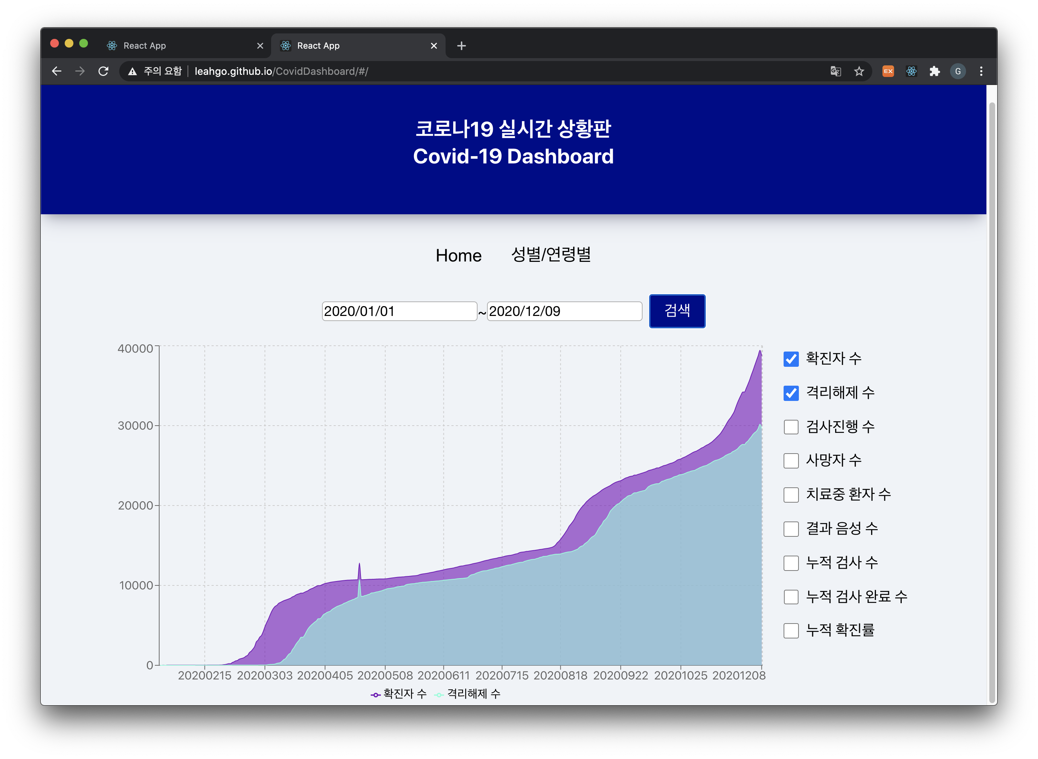
02 – 1. React.js를 활용한 웹 프로젝트 개발
The web project using React.js
코로나 19 현황을 나타내는 웹 페이지 개발

Slide 11
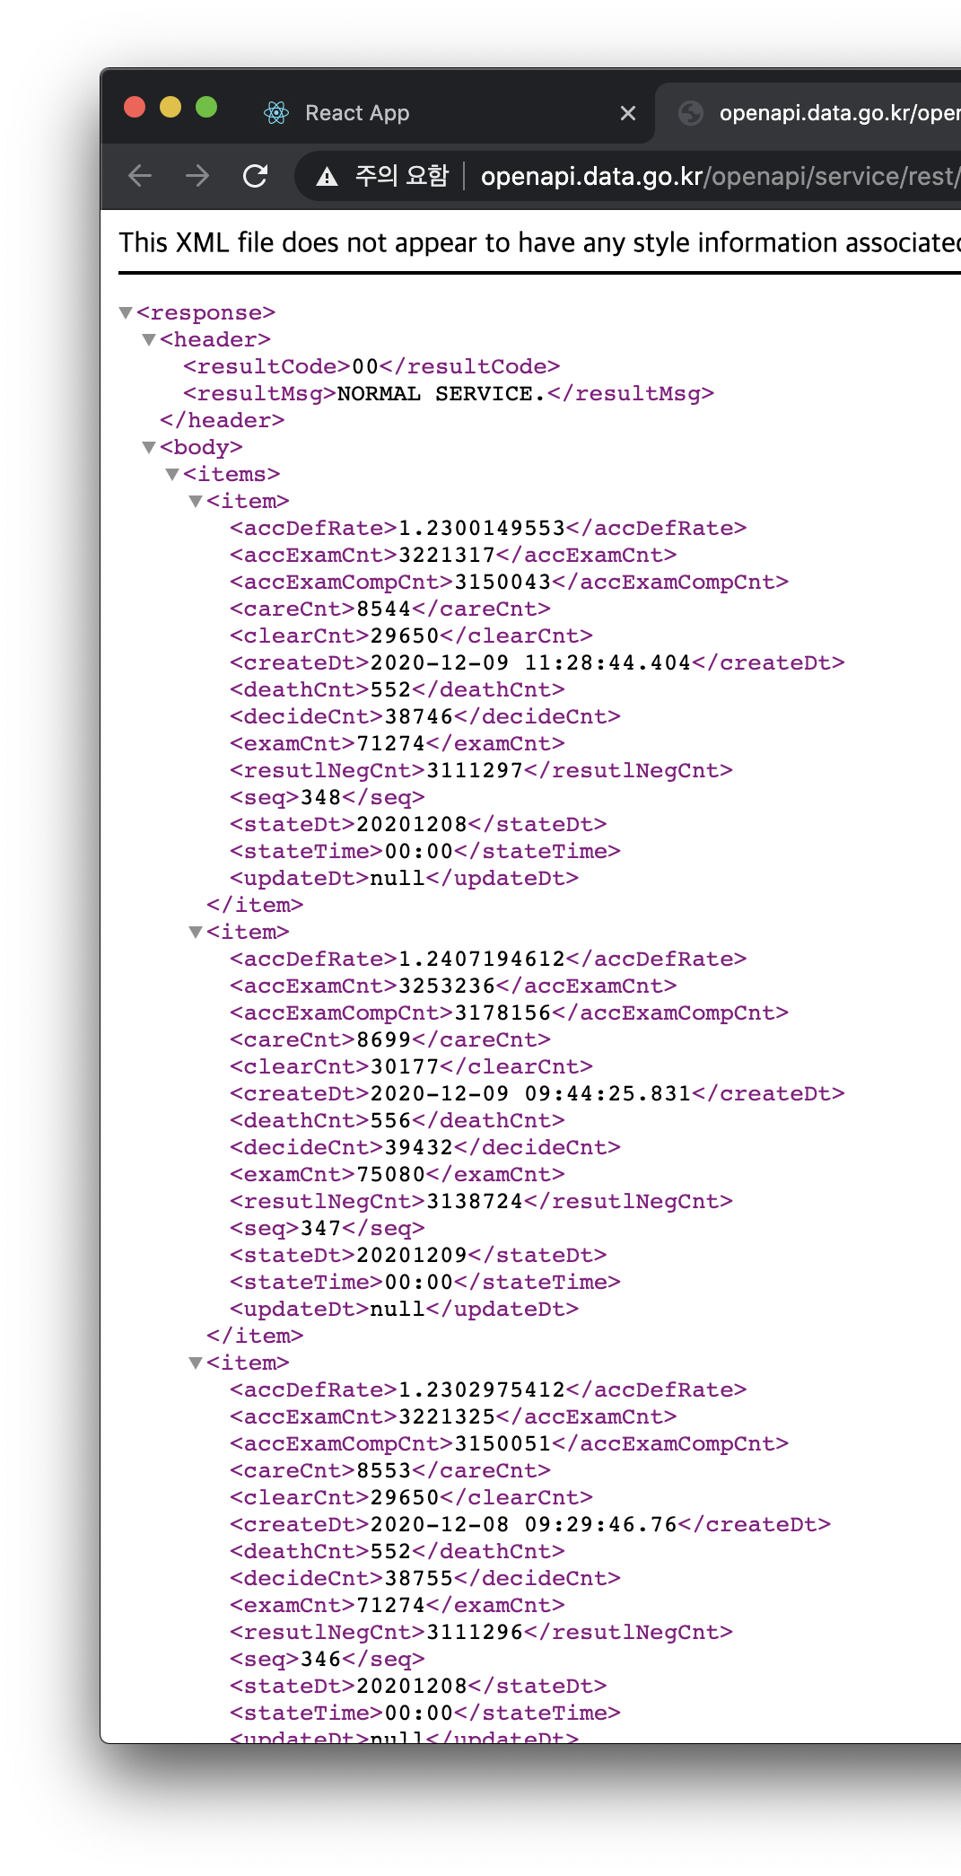
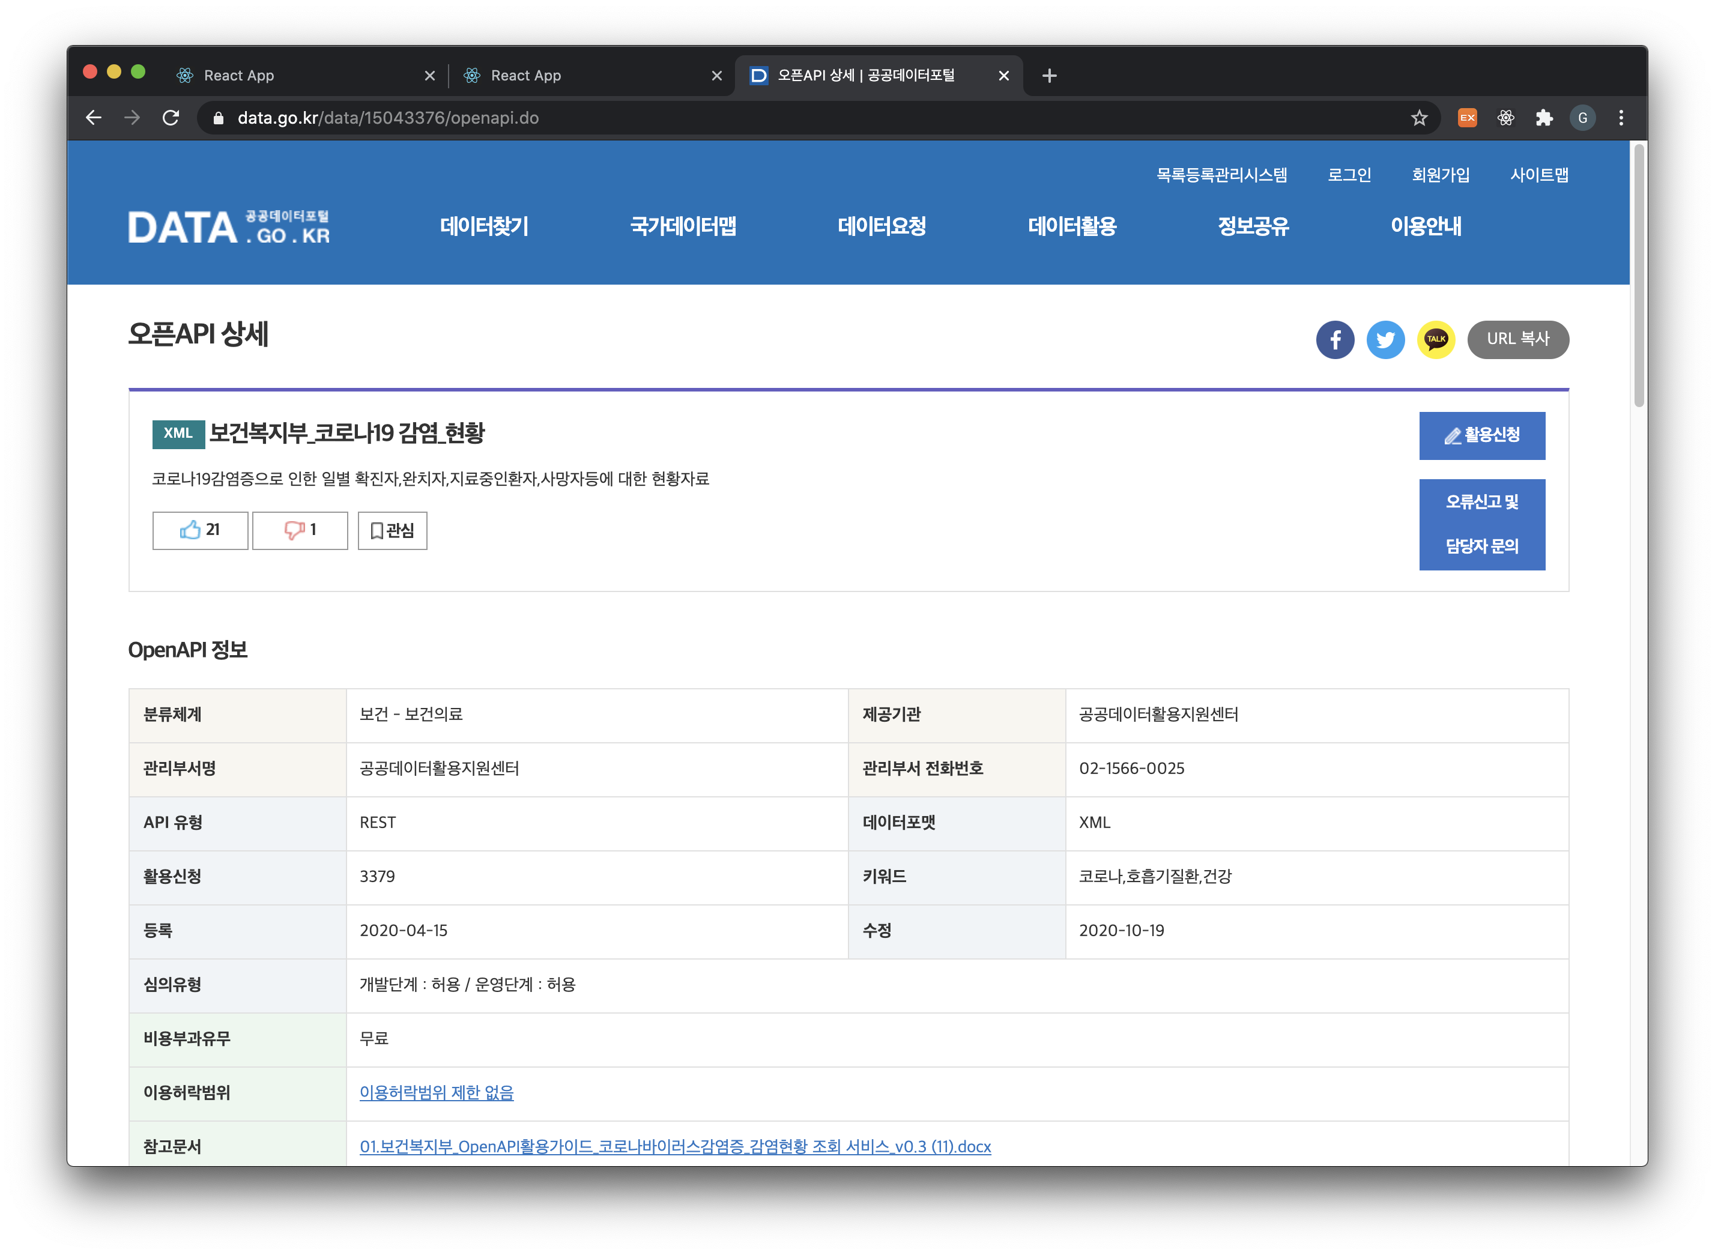
02 – 2. React.js를 활용한 웹 프로젝트 개발
The web project using React.js
정부에서 지원하는 공공데이터포털(data.go.kr) Open API 사용
REST API 사용
JSON 데이터를 받아 파싱하여 활용

Slide 12
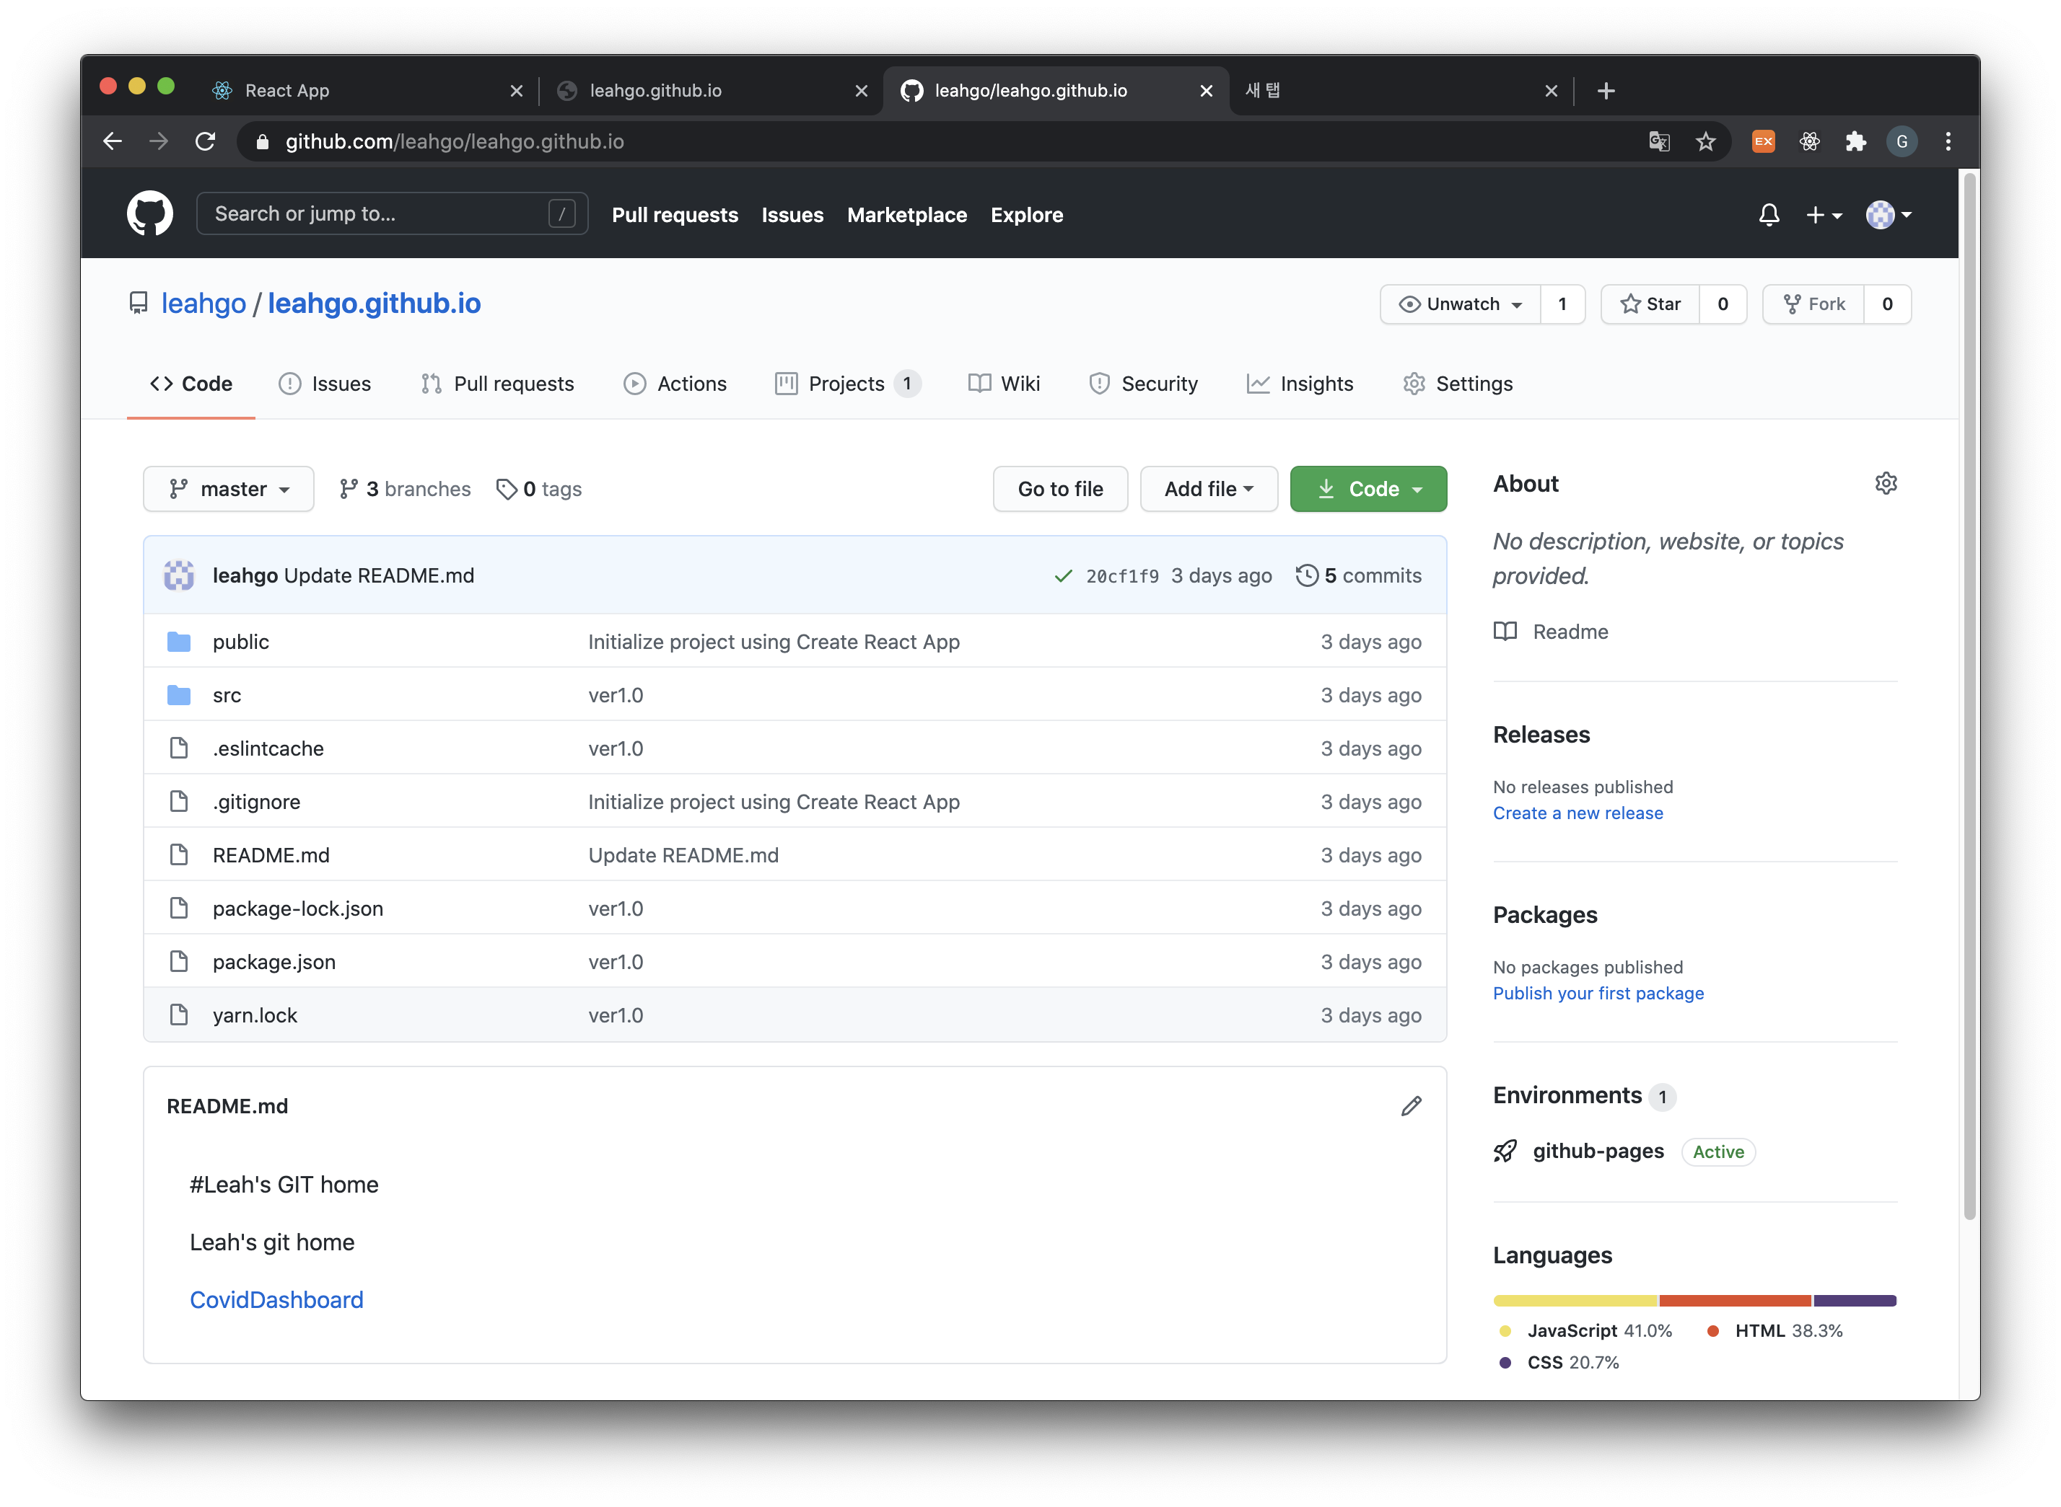
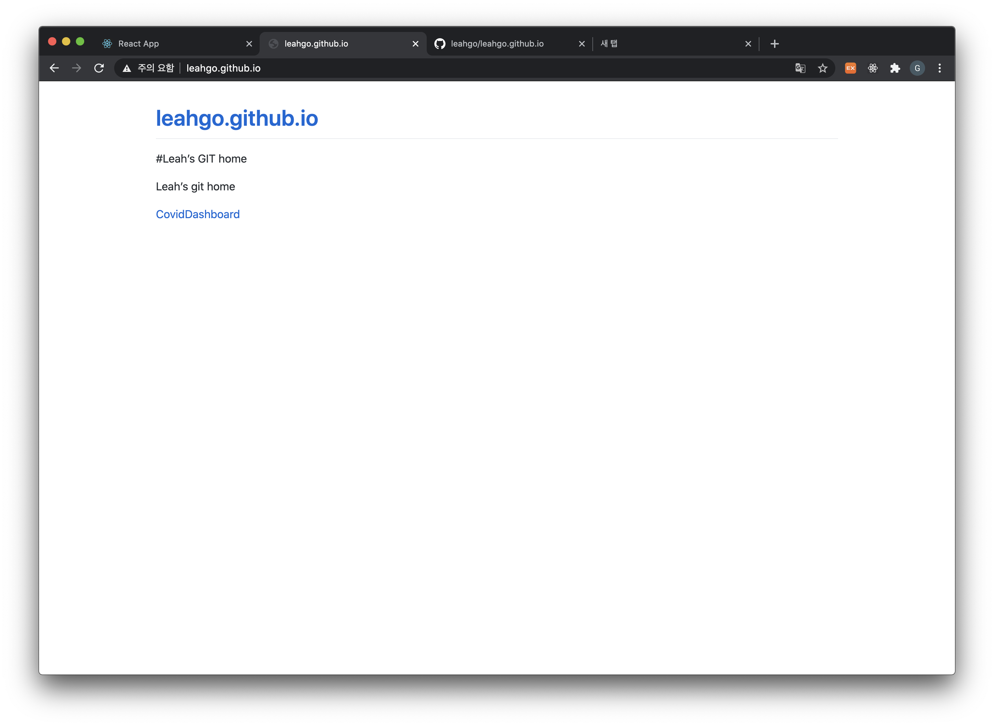
02 – 3. React.js를 활용한 웹 프로젝트 개발
The web project using React.js
Github에서 기본으로 제공하는 홈페이지 이용

Slide 13
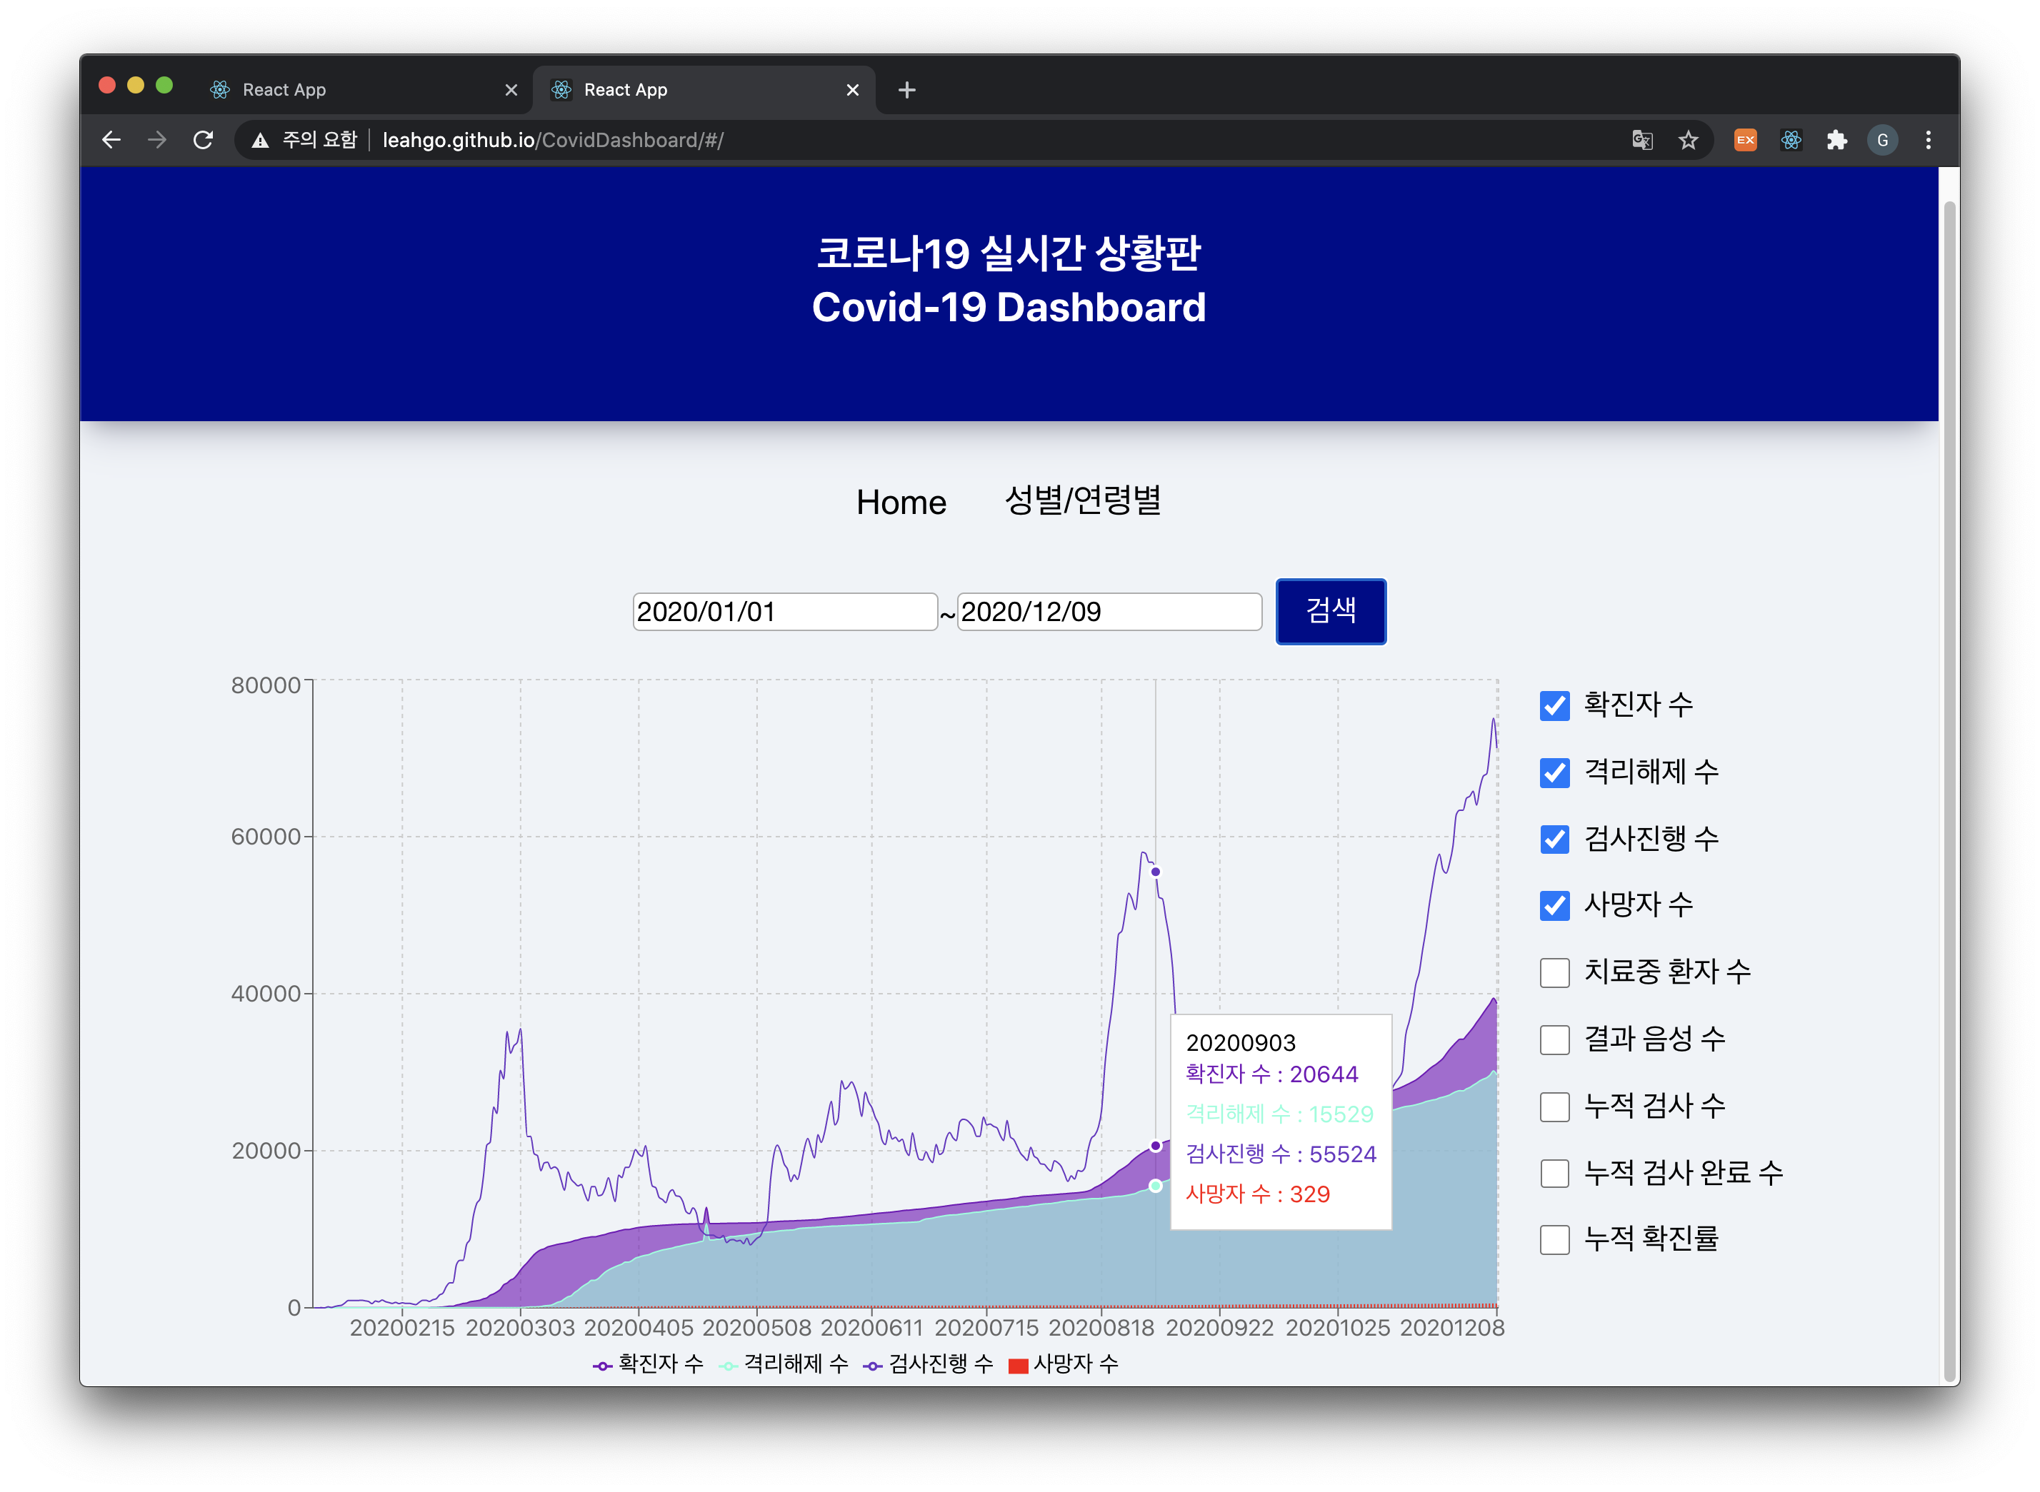
02 – 4. React.js를 활용한 웹 프로젝트 개발
The web project using React.js
HOME
기간 설정 가능
항목별 그래프 선택/제거 가능
마우스 오버 시 해당 일자 데이터 확인 가능
http://leahgo.github.io/
http://leahgo.github.io/CovidDashboard/
(IE 지원 x, CORS plug-in 설치)

Slide 14
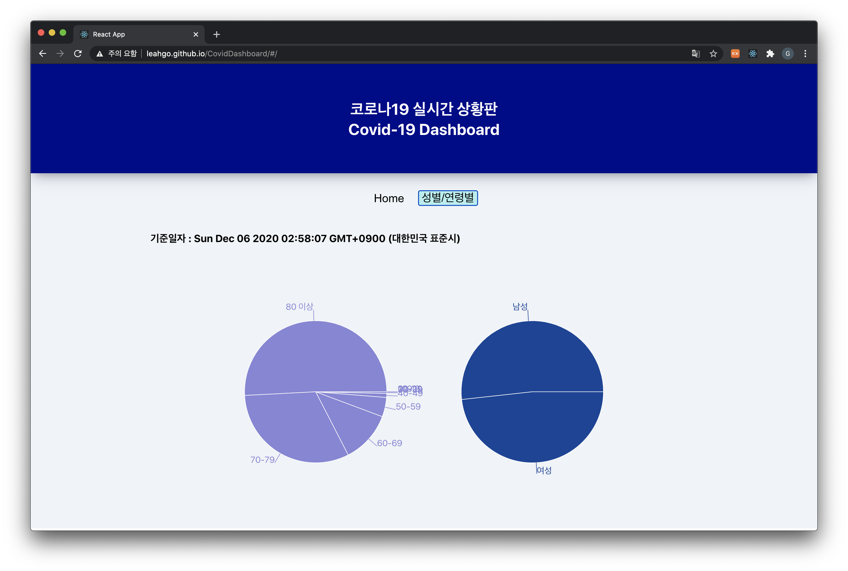
02 – 5. React.js를 활용한 웹 프로젝트 개발
The web project using React.js
성별/연령별 그래프
조회일자 당일 기준
연령별 / 성별 파이 그래프 확인 가능

Slide 15
02 – 6. React.js를 활용한 웹 프로젝트 개발
The web project using React.js
React Component Flow
Container and Presentational Component Pattern
재사용성↑ 유지보수성 ↑
App.js
Covid.js
Covid.presenter.js
Charts.js
React 프로젝트 시작
API 호출 등 로직 구현
(어떻게 동작하는지)
Covid.js에서 처리한
데이터를 출력만 담당
(어떻게 보여지는지)
Charts.js

Slide 16

Wrap-up
03

Slide 17
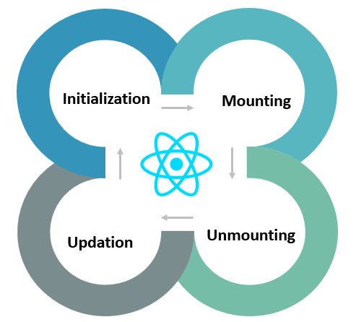
03. 마무리
Wrapping-up my project
배운 점
React.js로 짜여진 프로그램을 이해하고 개발 할 수 있게 됨
React Components Lifecycle
Git hub을 통한 프로그램 버전 관리와 배포를 알게 됨
아쉬운 점
적은 페이지 수
서비스 로직 확장 적용
기술 블로그에 배운 부분 정리 (예정)
Vue.js나 Angula.js에 대한 궁금증

Slide 18
감사합니다

